Slide 1
MAVZU:AVR MIKROKONTROLLERLARI YORDAMIDA DASTURLASH VA MODELLASHTIRISH

Slide 2
Mikroprotsessorli o’lchash qurilmalarini loyihalashni planlashtirishda quyidagi asosiy bosqichlarni ajratish maqsadga muvofiqdir:
- Texnik topshiriqqa asosan sistemali analiz qilish.
- Sxemaning tuzilishini va uning ishlash algoritmini ishlab chiqish.
- Programma qismini ajratish.
- MP ni tanlash.
- Interfeysni tanlash, ishlab chiqish (yaratish).
- Matematik ta’minotni yaratish.
- O'lchov qurilmasining analog (uzluksiz) qismini va ma’lumotlami kiritish/chiqarish qurilmasini yaratish.
- Qurilmaning xotirasini yaratish.
- Tekshiruvchi test qurilmasini va testli matematik ta’minotni yaratish.
- Qurilmani yoki tizimni ishga tushirish va sozlash.
- Qurilmani loyihalash uchun texnik xujjatni tayyorlash.

Slide 3
Bu yerda, ya’ni setkali grafikda 5-8-bosqichlami bir paytda (yondosh) bajarish mumkinligini aniqlash kerak. 1-3 bosqichlarni bajarish to’g’risida ayrim ko’rsatmalarni takliflami ko’rib chiqamiz.
Qurilmaning ishlash algoritmini yaratishda MP ketma-ket ishlaydigan qurilma ekanligini hisobga olish kerak. Ya’ni, MP hamma amallami ketma-ket vaqt bo’yicha bajaradi. MP ning ishlash algoritmini yaratganda qurilmaning ishlash vaqt diagrammasini qurish maqsadga muvofiqdir.
Vaqt diagrammasini, apparaturami murakkabliklarini va boshqa tavsiflarini analiz qilib, loyihachilar programma qismini ajratishga o’tishlari kerak, ya’ni apparatura va programma logikasiga ajratishlari kerak. Ajratish optimalligi yaratuvchiiaming malakasiga va tajribasiga, foydalanilayotgan qurilmaning vazifasini murakkabligiga bog’liqdir.
MP o’lchash progammalarini programma va apparat qismlariga optimal ajratishga faqatgina iterativ yo’l bilan yetishish mumkin.

Slide 4
Bu algoritmdan "qattiq" yoki egiluvchan logikada o’lchash qurilmalarini barpo etishga shart-sharoitlarni bo’lsa bo’ladi. Masalan, qattiq logikada quriimalami yaratish uchun quyidagi shartlar bajarilishi kerak: bajariladigan vazifalar juda kam bo’lishi; kirish/chiqish qurilmasi bittadan kanalga ega bo’lishi; yuqori tezlik talab etiladigan bo’lsa; har bir aniq holatda sistema bitta vazifani (funktsiyani) bajaradigan bo’lsa va shunga o’xshash. Mikropotsessorni qo’llashning yutug’i quyidagi holatlar haqqoniy bo’lsagina amalga oshiriladi:
MP o’lchash, boshqarish apparaturasini qanday logika bo’yicha tayyorlashni aniqlash uchun quyidagi algoritmdan foydalanish kerak.
- programma usullarini qo’llash yo’li bilan sistemani keyinchalik modemizatsiyalash nazarda tutilsa;
- bir qancha ma’lumotlarni kiritish talab etilsa;
- amallarni ko’p marta bajarish kerakligi sodir bo’lsa va algoritm tarmoqlansa; -katta hajmdagi xotiradan foydalanish kerak bo’lsa.

Slide 5
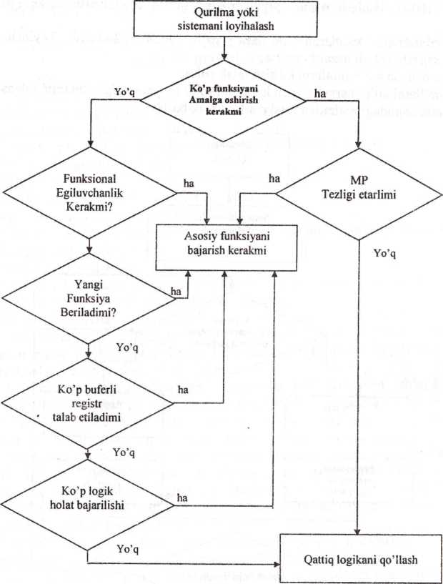

Slide 6
Programmalashtiriladigan boshqaruvchi kontrollemi strukturali sxemasi.
Programmalashtiriladigan logik kontrollerlarni, mikrokontrollerlarni yaratilishi kichik hajmga ega bo’lgan ob’ektlami (lokal ob’ektlami) ishlashini nazorat qilish va boshqarish uchun ishlatishga keng imkon yaratadi. Shu kungacha dunyo bo’yicha juda ko’plab programmalashtiriladigan kontrollerlar va mikrokontrollerlar ishlab chiqarilmoqda. Ishlab chiqarilayotgan mikrokontrollerlarni mikroprotsessorlardan, protsessorlardan farqi shundaki, bunda:
Kontrollerlarda qo’llaniladigan buyruqlarni soni mikroprotsessorga nisbatan 3-4 marta kam, ya’ni 25-40 ta buyruqqa ega.
Kontrollerlarni, mikrokontrollerlarni aniqroq qo’llanish sohalari: manipulyatorlami, robotlami raqamli stanoklami, to’quvchi, ip yigiruvchi stanoklarni ishlashini nazorat qilish va boshqarish uchun keng ko’lamda qo’llanilayapti va shunga o’xshagan misollarni keltirish mumkin

Slide 7
Bulardan tashqari, mikrokontrollerlar, kontrollerlar va mikroprotsessorlar tibbiyotda cho’ntakda olib yuradigan bosim, harorat, puls o’lchaydigan, kardiogramma qiladigan mini asboblar yaratishda; avtomobillarni, qishloq xo’jaiik mashinalarini, ishlashini nazorat qiladigan, ulami ishchi rejimlarini: dvigatelni, yog’ning haroratini, mashinani harakat tezligini, benzinning sarfini vaqt bo’yicha o’lchaydigan hamda mashinani harakat tezligini chegaralaydigan va boshqa vazifalami bajaradigan qurilma vazifasini bajaradi. Bunday misollarni qishloq xo’jaiik mashinalarini, kombaynlami ishlashini nazorat qilish, rostlashga misollar keltirish mumkin.
Shuni aytish kerakki, kontrollerlar programma asosida ishlaydigan qurilma bo’lib, ulami xotirasiga kerakli programmani buyurtma bo’yicha zavod sharoitida yozilishi yoki o’zimiz maxsus programmator asosida yozishimiz va kerak bo’lsa, qayta programmalashtirishimiz mumkin.Programmalashtirilgan kontroller quyidagi masalalami yechishi yoki hal qilishi mumkin: o’lchanayotgan ma’lumotlami qayta ishlab displeyga c’niqarib berishi; nazorat qilayotgan ob’ektlami ishlash/ishlamasligi to’g’risida xabarlovchi signallar berishi, nazorat qilayotgan parametrlami chegaradan chiqib ketishi, norma yoki normada emasligini; boshqarish signallarini uzatishni tashkil etishi va shunga o’xshagan funktsiyalami bajaradi.

Slide 8
Programmalashtiriladigan logikali kontroller asosida ob’ektning parametrlarini avtomatlashtirilgan usulda nazorat qiluvchi va boshqaruvchi qurilmaning umumlashtirilgan strukturali sxemasi keltirilgan. Boshqariluvchi, nazorat qiluvchi ob’ekt sifatida manipulyatorlar, robotlar, stanoklar, qishloq xo’jalik mashinalarining ishchi organlari va boshqalar bo’lishi mumkin. Programmalashtiriladigan logikali kontrollerli boshqaruvchi qurilmaning (sistemaning) umumlashtirilgan strukturali sxemasi [1].
Mikrokontrollerlarga dastur yozish bu boshqa tashqi qurilmalarni boshqarish imkoniyatini beradi. Bu ish oson emas, lekin bajarsa bo’ladi.
Har qanday mikrokontroller bajariluvchi dasturni o’zining Flash xotira (Flash Memory) idan oladi. Ushbu dastur buyruqlari esa, 0 va 1 kombinasiyasi asosida 12, 14 va 16 kenglikdagi shaklida bo’ladi, bu mikrokontroller turi va arxitekturasiga bog’liq.

Slide 9
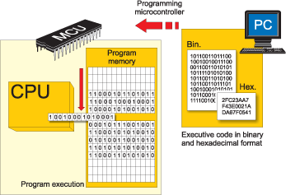
Mikrokontrollerlarda dasturlash tillarining eng afzali assembler tili bo’lib, boshqa har qanday yuqori darajali dasturlash tili assembler orqali komplyasiya qilinadi.

Slide 10
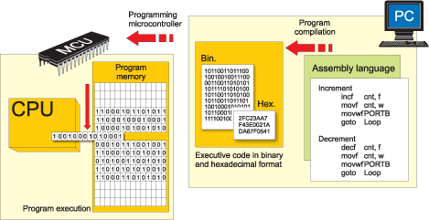
Dasturlash tili inson fikrining kompyuter tushinadigan shaklga keltirishdir. Hozirda bunday tillar ikkiga bo’linadi; yuqori va quyi darajadagi dasturlash tillaridir.
Mikrokontrollerlarda dastur yozishda yuqori darajali dasturlash tillari samaralidir. Quyi darajali dasturlash tillarida dasturlash esa ancha vaqt oladi va murakkabdir, ammo ishlash tezligi yuqori.

